Slide 2
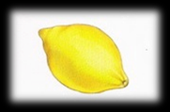
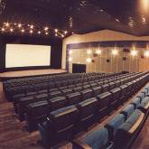
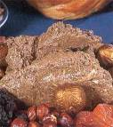
МОН ЛИ НО КИ ВАЛ ХА
Что за Ли? Что за Мон?
Никакого в звуках смысла!
А как скажут «лимон»-
Сразу станет кисло-кисло!
Что за Ки? Что за Но?
Людям вовсе неизвестно!
А как скажут «кино»-
Сразу станет интересно!
Что за Хал? Что за Ва?-
Вот ещё одна загадка.
А как скажут «халва»-
Сразу станет сладко-сладко!
(Э. Успенский)

Slide 3
Эдуард Успенский

Slide 4
КОРНЕЙ ИВАНОВИЧ ЧУКОВСКИЙ

Slide 6
С А О М Р А В
СОБРАТЬ ИЗ БУКВ СЛОВО, ВЫЛОЖИТЬ СХЕМУ

Slide 7
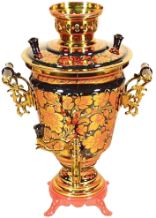

Slide 8
МУХА-ЦОКОТУХА (1924г.)

Slide 9
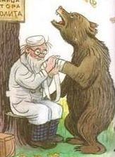

Slide 10
ДОБНАРЫЙ
ДОКВУТОР
АЙЗАБОЛИТ

Slide 11
ДОБНАРЫЙ
ДОКВУТОР
АЙЗАБОЛИТ

Slide 12
ДОБРЫЙ ДОКТОР АЙБОЛИТ

Slide 13
АЙБОЛИТ (1929г.)

Slide 14
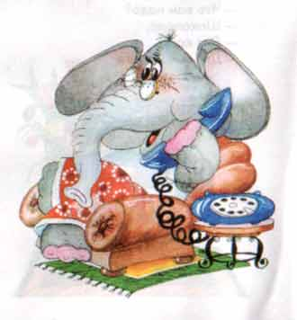
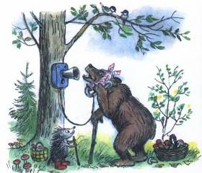
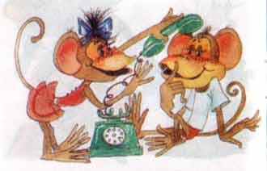
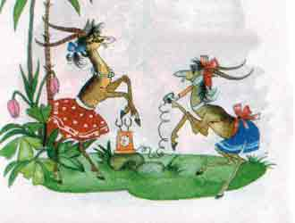
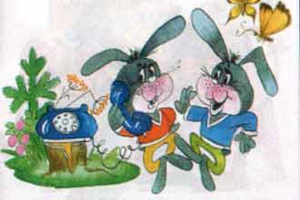
ИЗ КАКОЙ СКАЗКИ ЭТИ ЖИВОТНЫЕ?

Slide 15
ТЕЛЕФОН (1926г.)

Slide 16
Разделить слова на слоги, выделить ударный
СЛОН
МАРТЫШКИ
МЕДВЕДЬ
ГАЗЕЛИ
ЗАЙЧАТКИ
БЕГЕМОТ

Slide 18
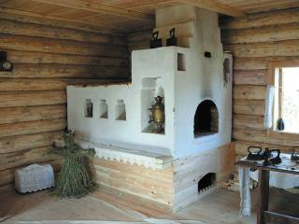
Изобразить резиночками на доске

Slide 20
МОЙДОДЫР (1923г.)

Slide 21
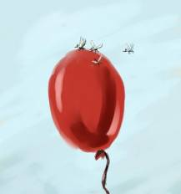
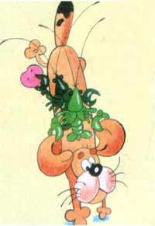
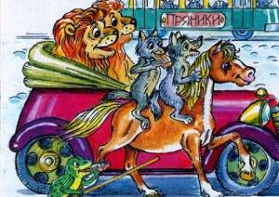
НАЙТИ 4-ЫЙ ЛИШНИЙ
ШАРИК
СОБАКА
АВТОМОБИЛЬ
ТРАМВАЙЧИК

Slide 22
СОБАКА

Slide 23
ТАРАКАНИЩЕ (1921г.)

Slide 24
СИКВЕЙН
КТО?
КАКОЙ?
ЧТО ДЕЛАЕТ?
ЗНАЧИМЫЕ СЛОВА О НЕМ
ИТОГ,ВЫВОД

Slide 25
К.И.ЧУКОВСКИЙ
Добрый, умный.
Учит, увлекает, высмеивает, интригует.
Любит детей, богатая фантазия, пишет с юмором, вызывает интерес.
Детский писатель

Slide 26
ОБОБЩЕНИЕ
- Как определить количество слогов в слове?
- Сколько гласных букв в русском языке?
Чем отличаются звук и буква?
- Как ставится ударение в слове?

Slide 28
Презентацию составила Пронова Л.А. учитель дефектолог Ямальского районного детского дома Идентефикационный номер: 241-518-480

Slide 29
РЕСУРСЫ:
http://znamus.ru/page/eduard_uspenskiiy
http://ru.picscdn.com/image/e35cb6df/
http://www.bibliotekar.ru/k96-Grabar_Igor/30.htm
http://www.torrnado.ru/viewtopic.php?uid=742808&f=290&t=47077&watch=topic&start=0&hash=5755a2df
http://ejka.ru/blog/Chukovski/958.html
http://www.children-books.ru/books/12/p/95/
http://www.children-books.ru/books/12/p/101/
http://ejka.ru/blog/Chukovski/843.html
http://900igr.net/prezentatsii/stikhi/Mojdodyr.files/002-K.-CHukovskij.html
http://ejka.ru/blog/Chukovski/843.html
http://kinozon.tv/kadry/10238
http://www.labirint.ru/screenshot/goods/34012/1/
http://illustrators.ru/illustrations/352599
Барсукова Л.А. и другие. Логопедия в школе: практический опыт. Издание второе, исправленное и дополненное. Издательский центр «МарТ», 2005.

